Slide 1
Dungeon＆Tactics
発表者名：小野 祐輔
発表日： 6月4日

Slide 2
アジェンダ
テーマ
ゲーム説明
独自性
プログラミング技術
使用素材
まとめ

Slide 3
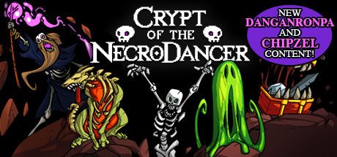
テーマ
ファンタジー
２D
一人用ゲーム
シンプルなターン制ストラテジー
ローグライクゲームを参考に制作

Slide 4
ゲーム説明
拠点
B1
B2
B3
BOSS

Slide 5
独自性
モンスターの挙動
武器の管理
シーン遷移時の情報の維持

Slide 6
モンスターの挙動

Slide 7
武器の管理

Slide 8

シーン遷移時の情報の維持
HP
MAXHP
EQUIP
シーン1
Game Manager
HP
MAXHP
EQUIP
シーン2

Slide 9
プログラミング技術
継承関係
武器の取得
TileMap

Slide 10
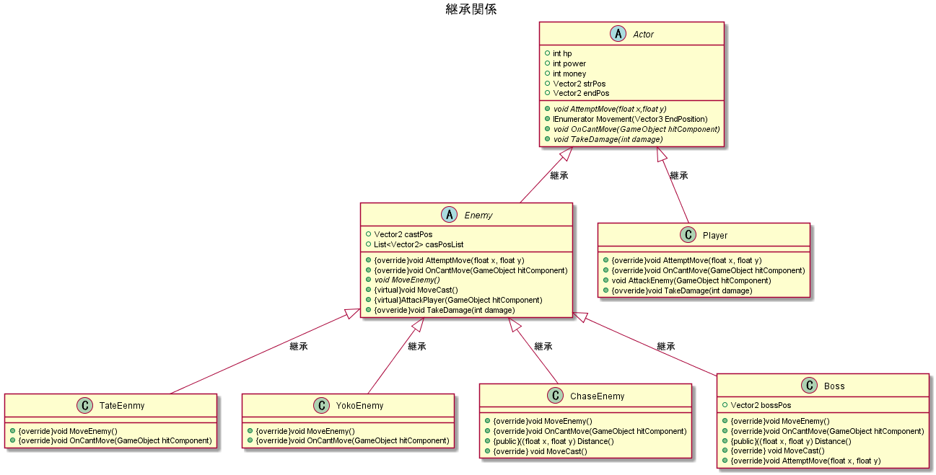
継承関係

Slide 11
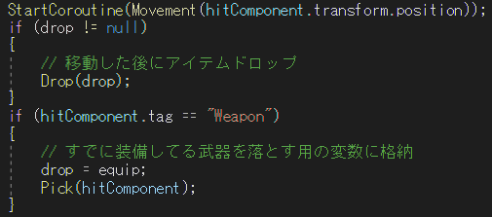
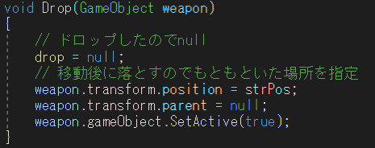
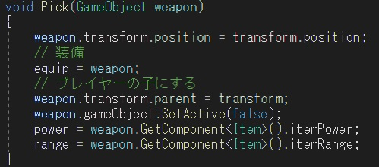
武器の取得

Slide 12
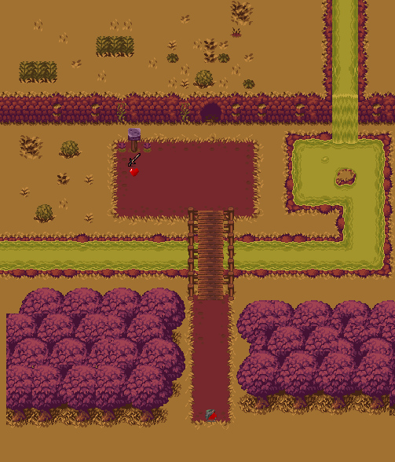
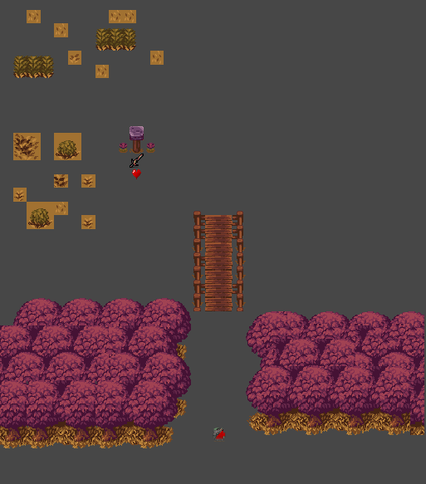
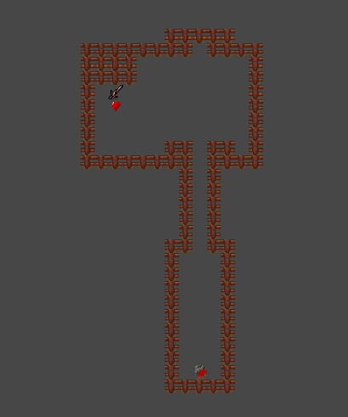
TileMap

Slide 13
使用素材
2D Roguelike
Tiny RPG – Forest
2D Pixel Item Asset Pack
Slime Character
Free Pixel Gear

Slide 14
まとめ
企画は大事
分からないけど動くからヨシ！は駄目
パターンが増えた(気がする)

